Slide 1
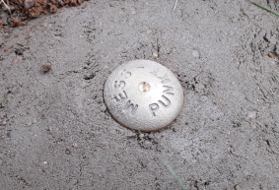
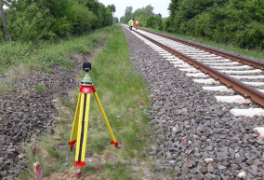
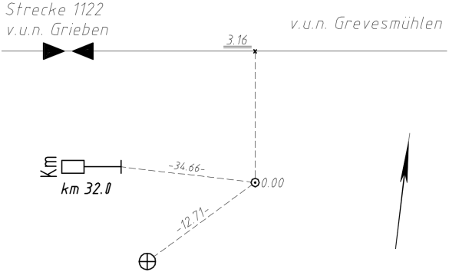
1122 BP 00301
-ID:
803203
Marke in Ortbeton
1122
PS1
Lübeck – Strasburg
(Uckerm)
32,0 + 30,0
R 3,1 m
GI-CONSULT, 05/2018
27.06.2018
Foto:
Detailansicht
der Vermarkung
Foto:
Umgebung mit
signalisiertem Punkt
Skizze mit drei
Maßen zum Aufsuchen
des Punktes

